Slide 1
01
Nhận Diện
Cử Chỉ
Chào Xã Giao
Sử dụng Edge Impulse & FOMO – MobileNetV2

Slide 2
02
Tổng quan đề tài
Cơ sở lý thuyết
Phương pháp thực hiện
Kết quả thực nghiệm
Demo thời gian thực
Kết luận & Hướng phát triển
Nội dung
trình bày

Slide 3


Tổng
quan
đề tài
03
Lý do chọn đề tài
Giao tiếp người-máy bằng cử chỉ ngày càng phổ biến trong IoT.
TinyML cho phép AI chạy trực tiếp trên vi điều khiển nhúng.
Xin chào
Edge Impulse + FOMO: nhẹ, nhanh, không cần kết nối cloud.
Vẫy tay chào
🤚
Tạm biệt
Vẫy tay từ biệt
👌
OK
Ứng dụng thực tiễn cao trong nhà thông minh và điều khiển thiết bị.
Ngón cái + ngón trỏ
️
Không
Lắc / xoay bàn tay

Slide 4
Mục tiêu &
Phạm vi
04
01
Xây dựng mô hình nhận diện 4 cử chỉ tay: Xin chào, Tạm biệt, OK và Không
02
Nắm quy trình TinyML: thu thập → gán nhãn → train → deploy
03
Triển khai WebAssembly, kiểm thử realtime trên trình duyệt
04
Phạm vi: phòng lab, webcam, 1 người dùng, 200 mẫu

Slide 5
Cơ sở
lý thuyết
05
TinyML
Edge Impulse
MobileNetV2
AI chạy trực tiếp trên vi điều khiển. RAM < 1MB, không cần cloud. Giảm trễ và bảo vệ dữ liệu.
Nền tảng ML nhúng end-to-end. Giao diện web: thu thập → train → deploy. Hỗ trợ Arduino, Cortex-M, WebAssembly.
CNN tối ưu cho thiết bị nhúng. 96×96px, hệ số 0.35. Dùng depthwise separable convolution.
FOMO
Transfer Learning
Đánh giá
Faster Objects, More Objects. Dự đoán theo lưới, không cần bounding box. Cortex-M4: 593ms, 228KB RAM.
Dùng trọng số pre-trained từ ImageNet. 60 epochs, LR = 0.001, data augmentation bật.
Accuracy, F1-score, Confusion matrix, ROC AUC, Precision, Recall. Yêu cầu: F1 ≥ 0.85.

Slide 6
Phương pháp
thực hiện
06
01
Clone Template
Tổng mẫu
200 ảnh
FOMO #230968 từ Edge Impulse
02
Thu thập dữ liệu
Mỗi nhãn
50 ảnh
200 ảnh – 50 mẫu/nhãn – webcam
03
Impulse Design
Train/Test
80% / 20%
Image → Transfer Learning (Images)
04
Train Model
60 cycles – LR 0.001 – augmentation
Input size
96×96 px RGB
05
Deploy & Test
WebAssembly – Launch in browser

Slide 7
Kiến trúc
hệ thống
07
Input Block
Image 96×96 RGB
Processing
Normalize
Transfer Learning
MobileNetV2 0.35
Output
4 Classes
→
→
→
Kiến trúc
MobileNetV2 96×96 0.35
Training cycles
60 | LR: 0.001 | Augmentation: Bật
Engine
EON Compiler (RAM optimized)
Cortex-M4F 80MHz
593ms – RAM 228KB – Flash 546KB

Slide 8
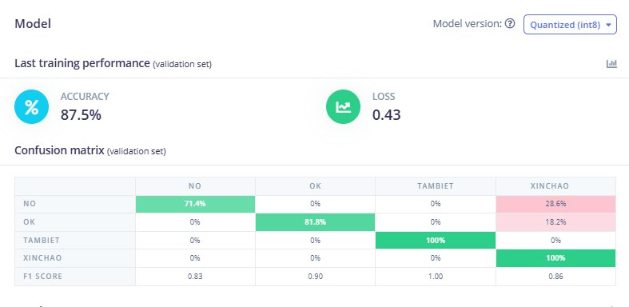
Kết quả
thực nghiệm
08
Confusion Matrix
87.5%
Accuracy
0.88
F1-score theo nhãn
F1 Score TB
1.00
TAMBIET
1.00
OK
0.90
0.91
XINCHAO
0.86
ROC AUC
NO
0.83
Precision

Slide 9
Phân tích
& Thảo luận
09
TAMBIET
1.00
Cử chỉ đặc trưng, nhận diện hoàn hảo
XINCHAO
0.86
Tốt – một số mẫu NO bị nhầm sang nhãn này
OK
0.90
18.2% bị nhầm sang XINCHAO
NO
0.83
28.6% bị nhầm sang XINCHAO – lỗi chính
Nguyên nhân lỗi chính: NO và XINCHAO đều là bàn tay mở → hình dạng tương tự.
Cần thu thêm mẫu NO đa dạng góc độ hơn để cải thiện.

Slide 10
Demo
thời gian thực
10
01
Deployment → WebAssembly → Build
02
Launch in browser → cho phép camera
03
Thực hiện 4 cử chỉ trước webcam
04
Quan sát kết quả nhận diện realtime
Project:
https://studio.edgeimpulse.com/studio/1013348

Slide 11
Kết luận &
Hướng phát triển
11
Đã đạt được
— Accuracy 87.5% và F1 = 0.88 – đạt yêu cầu ≥ 0.85
— Xây dựng thành công pipeline TinyML end-to-end trên Edge Impulse
— Triển khai WebAssembly, kiểm thử realtime trên trình duyệt
Hướng phát triển
→ Mở rộng cử chỉ: ngôn ngữ ký hiệu, số đếm 1–5
→ Đa người dùng, nhiều điều kiện ánh sáng
→ Triển khai lên Arduino Nano 33 BLE Sense / Raspberry Pi

Slide 12
Tài liệu
tham khảo
12
[1] Edge Impulse Inc., "Edge Impulse Documentation", 2024. https://docs.edgeimpulse.com
[2] M. Sandler et al., "MobileNetV2: Inverted Residuals and Linear Bottlenecks", CVPR 2018.
[3] P. Warden & D. Situnayake, "TinyML: Machine Learning with TensorFlow Lite", O'Reilly, 2019.
[4] Edge Impulse Inc., "FOMO: Faster Objects, More Objects", 2022. https://docs.edgeimpulse.com/fomo
[5] V. J. Reddi et al., "MLPerf Inference Benchmark", ISCA 2020.

Slide 13
Cảm ơn thầy
đã xem!
Phạm An Dũng | N23DCCI018 | D23CQCI01-N
GVHD: Hồ Nhựt Minh | Mạng Cảm Biến – HK2 2025–2026
https://studio.edgeimpulse.com/studio/1013348

